Slide 1

AI 관련 기술 개발
2021.01.08 연수생 업무 진행사항
2021.01.08
김선민

Slide 2
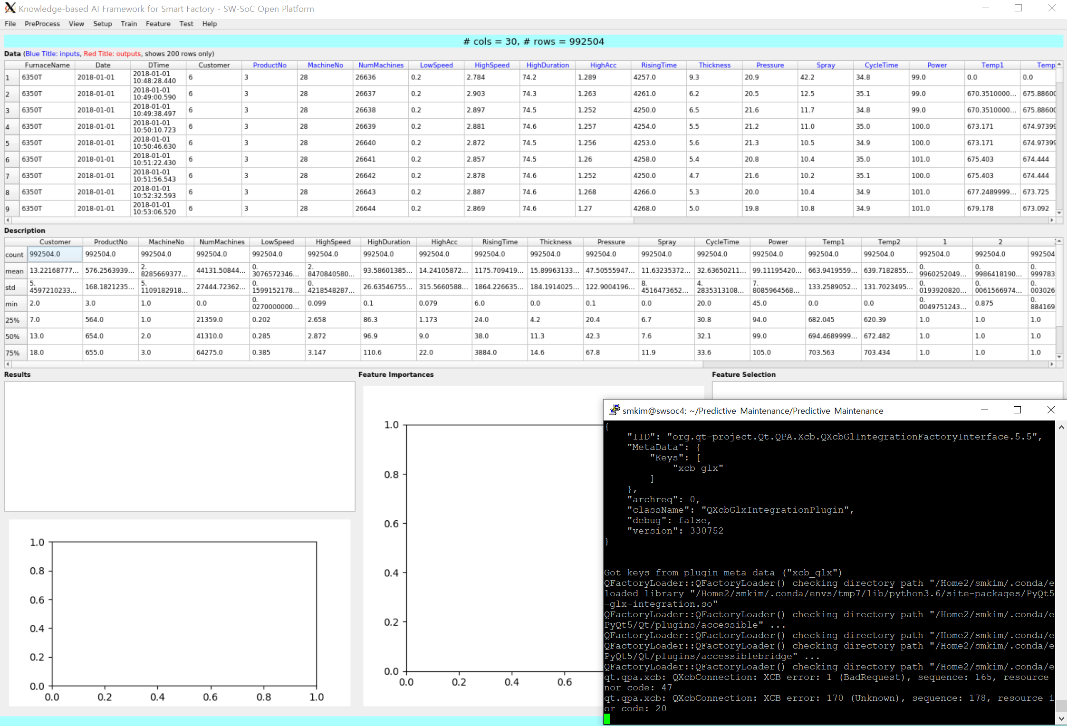
1. Ai Framework for Smart Factory
주간 진행사항
GitLab 연동
가상환경에 AI Framework 환경 셋팅 및 구동
향후 진행사항
소스코드 분석
개발 부분 세부 문제 정의

Slide 3
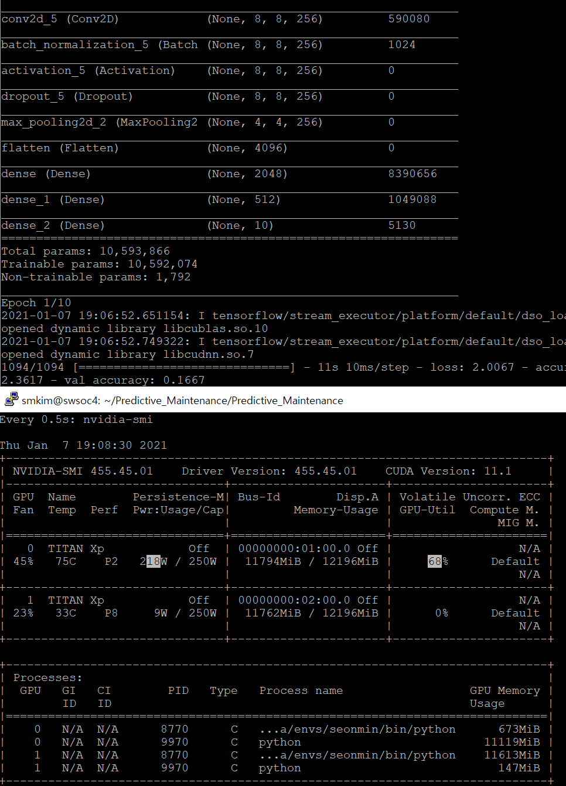
2. Tensorflow GPU 셋팅
주간 진행사항
Tensorflow설치(GPU)
Tensorflow==2.2.0
Tensorflow-gpu==2.3.0
연산간 서버GPU 사용 확인
nvidia-smi
향후 진행사항
cd /Data 데이터 활용
Image Classification 연습
Transfer learning / Multi-gpu 학습

Slide 4
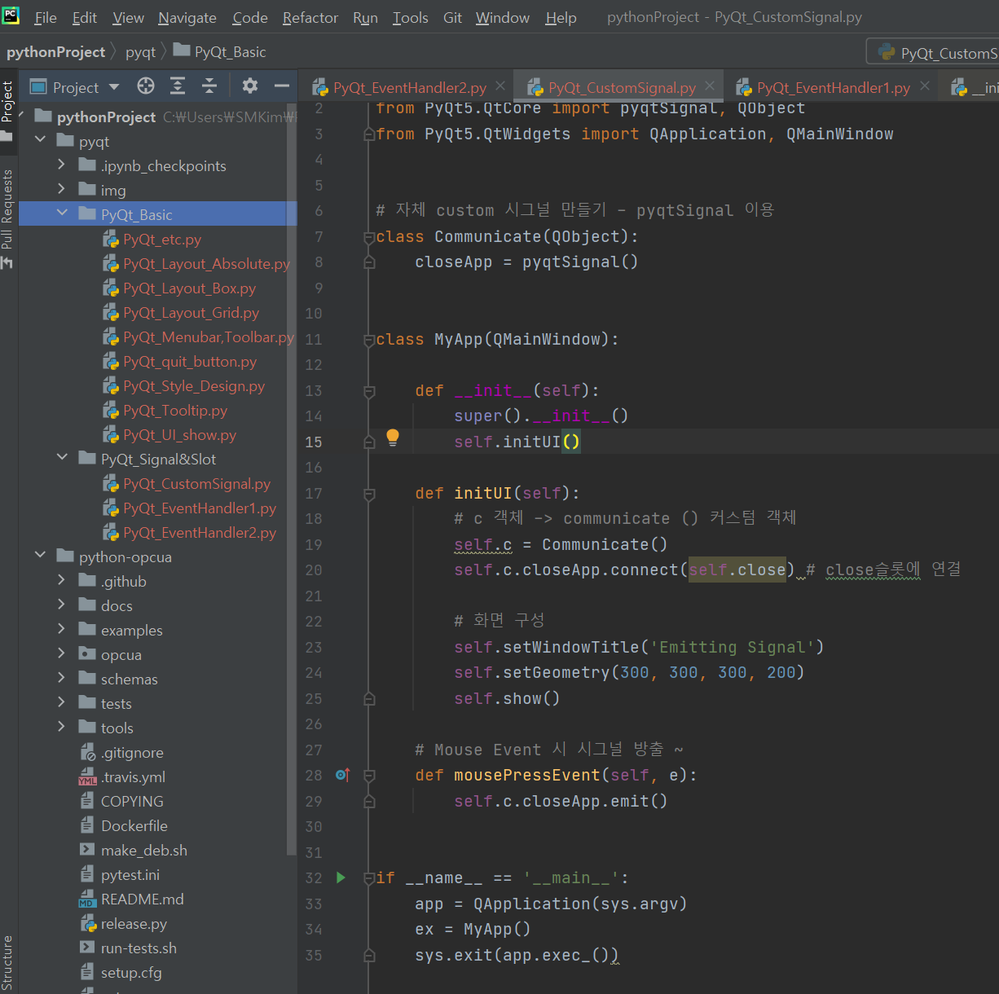
3. GUI - PyQt5
주간 진행사항
AI Smart Factory 관련 GUI Tool PyQt5 예제 코드 실습
https://wikidocs.net/35478 (참고사이트)
향후 진행사항
지속적인 PyQt5 개념 및 소스코드 문법 파악

